Slide 1
SS Control plus
Integrantes:
*Juan David Pardo
*Andrés Felipe Castaño
*Breison Mendez
*Juan David Mateus

Slide 2
*Componentes metodológicos
Aplicativo web
Introducción

Slide 3
Componentes metodológicos

Slide 4
Objetivo General
Diseñar e implementar un software de registro de control para la salsamentaría “Distriplaza”, que permita ser más eficiente en el manejo de la información de los clientes, proveedores y productos a través de la sistematización.

Slide 5
Objetivos Específicos
Realizar entrevistas a todo personal de la empresa para establecer necesidades y falencias en sus labores
Analizar las necesidades de procesos en cada área de trabajo que presenta la empresa.
Crear un programa que facilite la información referente a cada una de las áreas de la empresa.
Monitorear el control y registro de los productos que maneja el establecimiento.

Slide 6
Planteamiento del problema
j
El problema encontrado en la salsamentaría “Distriplaza”, se basa en el proceso de inventario de productos en el cual el administrador y sus empleados se dan cuenta de la existencia de productos vencidos, sin su correcta organización y sin factura. Por otro lado, el registro al llevarse manualmente genera la pérdida de datos y/o información valiosa.
¿Es posible disponer de una herramienta que ayude a mantener el orden y la estabilidad del negocio?

Slide 7
Alcance
Soportar un software para que tenga un sistema seguro y con mejor manejo de su inventario gestionando y cumpliendo con las metas planteadas. Teniendo en cuenta que todo esto se manejara en la nube y solo podrá ingresar el personal autorizado. Será implementado en microempresas o empresas que no manejan un inventario ordenado o la organización de productos

Slide 8
Justificación
j
Desarrollar un software que facilite la eficiencia de los procesos que maneja la salsamentaria “Distriplaza” optimizando las falencias que presentan, con el fin de posibilitar el registro facil y seguro en la entrada y salida de productos.

Slide 9
BPMN

Slide 10
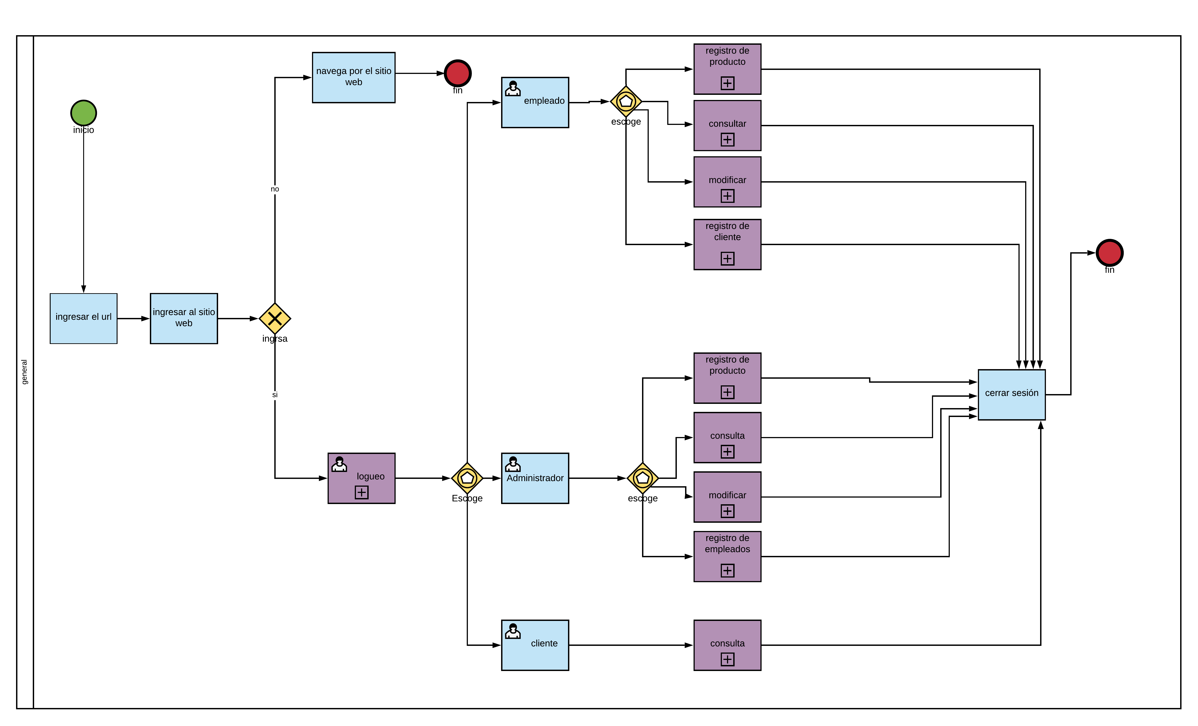
BPMN-General

Slide 11
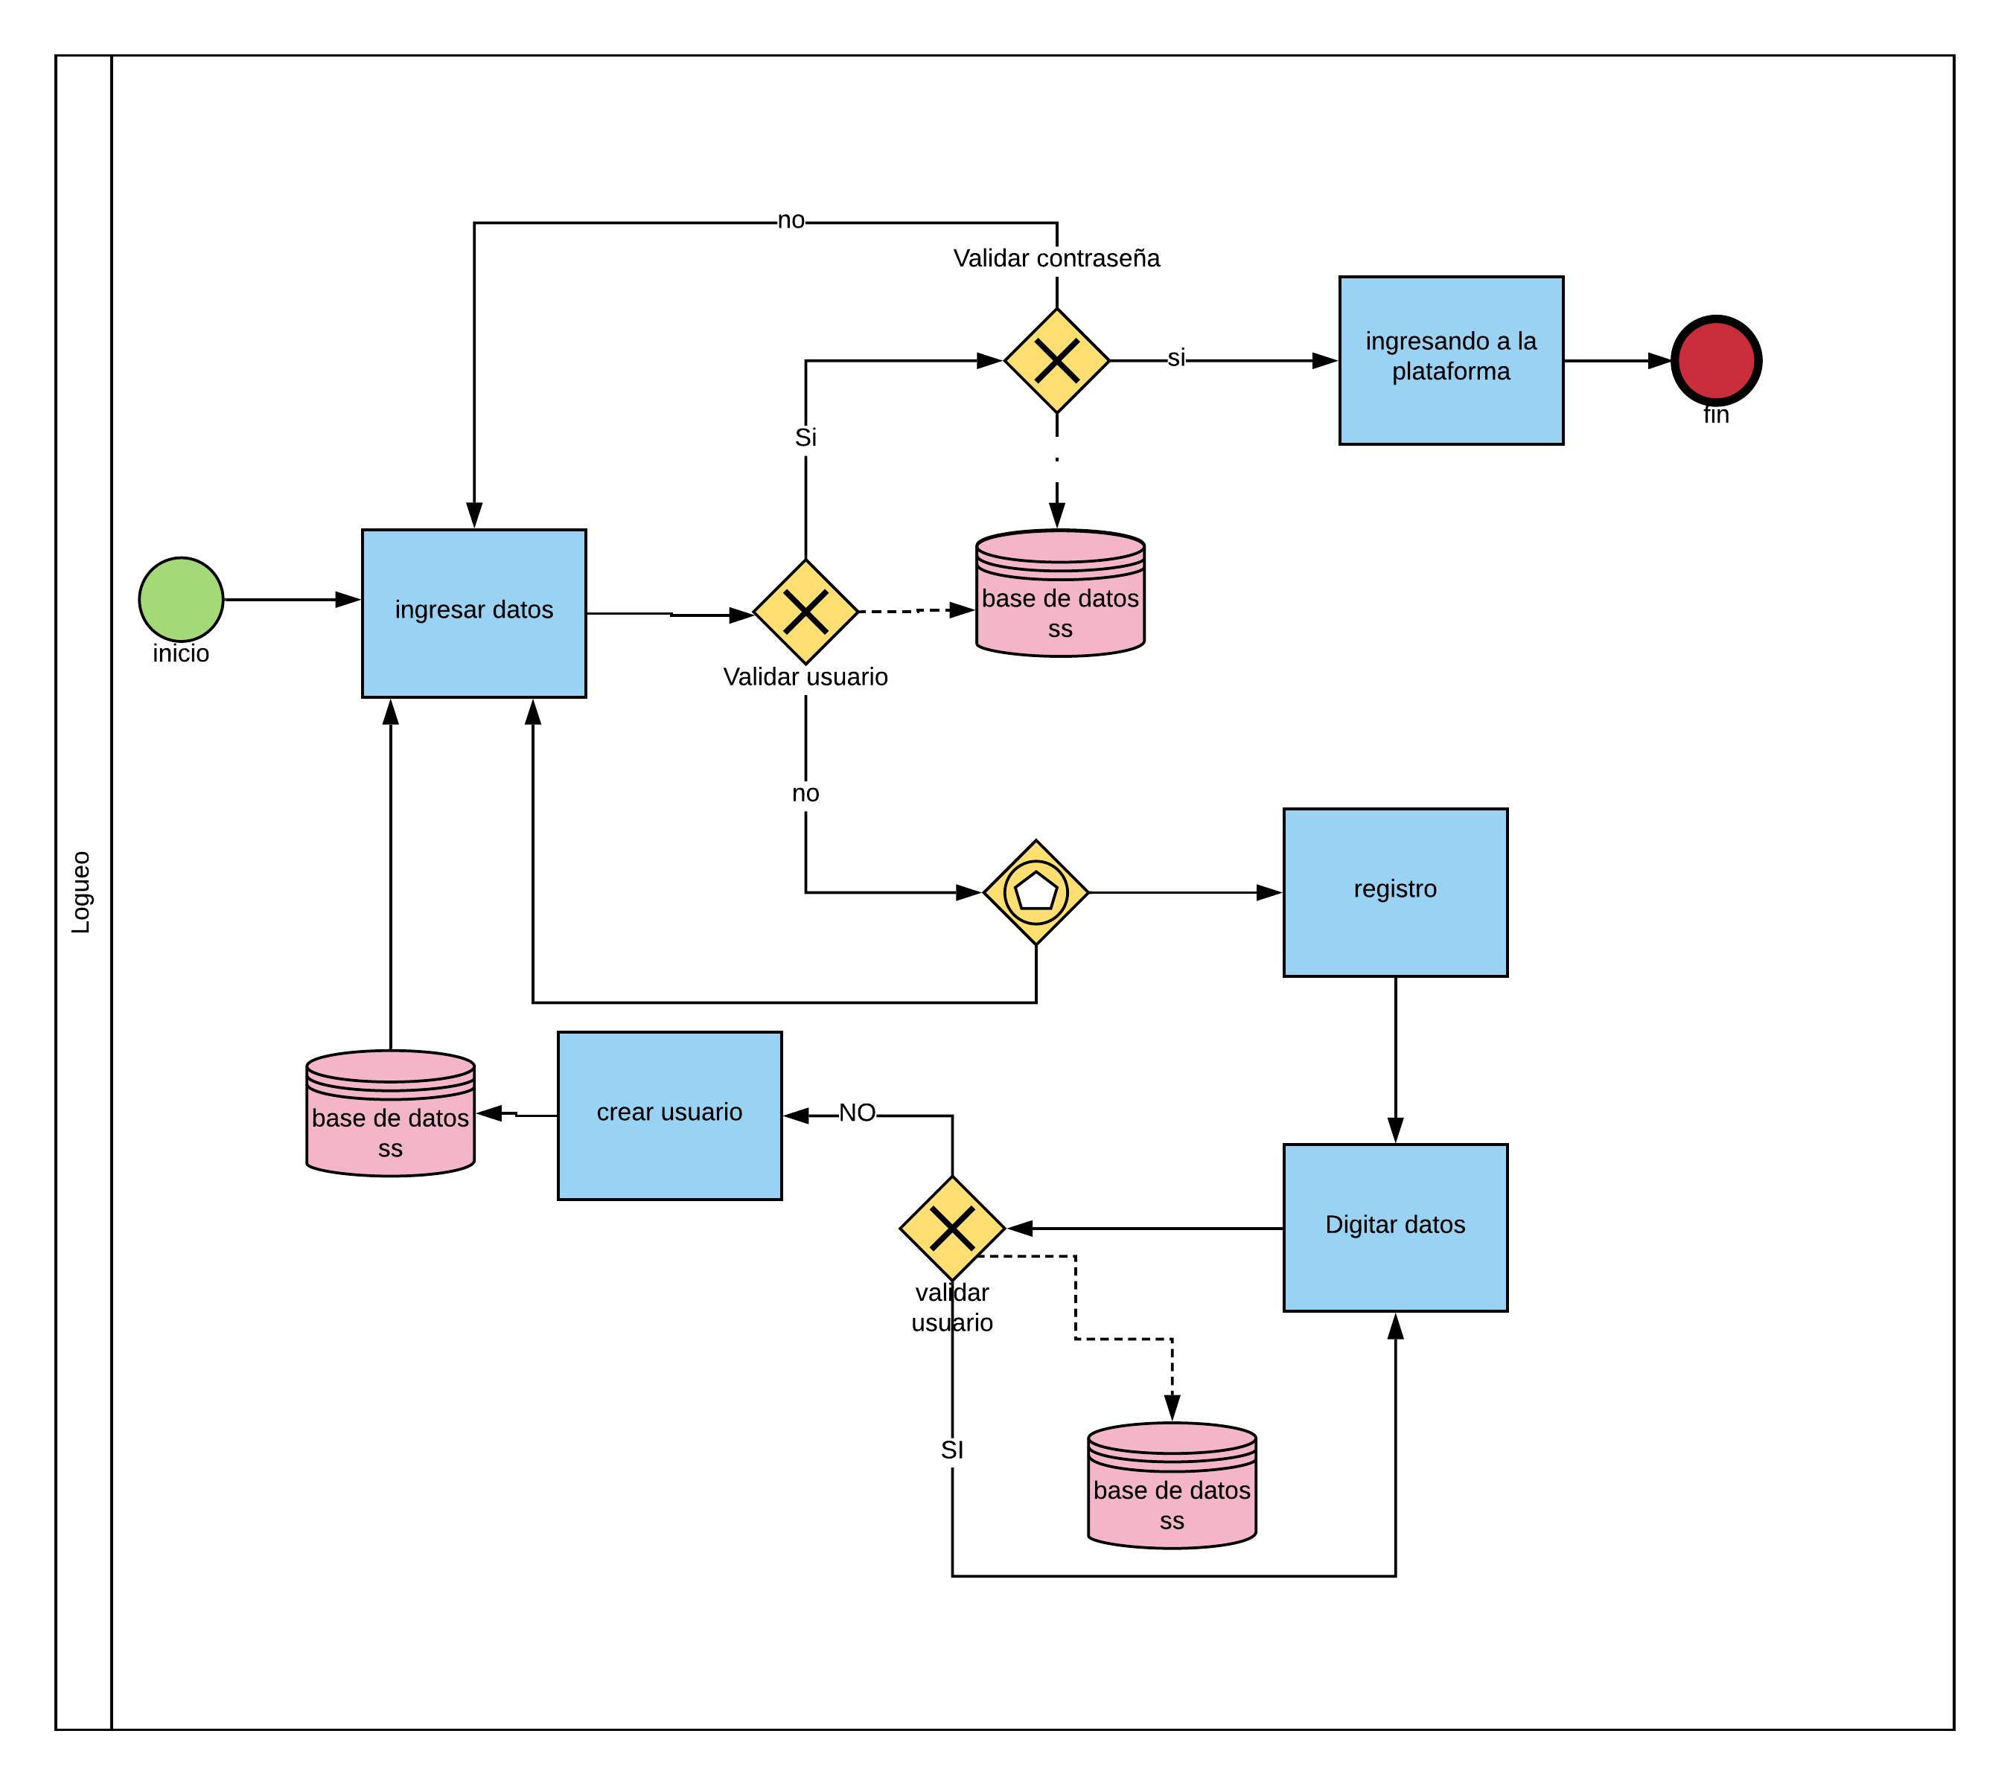
BPMN-logueo

Slide 12
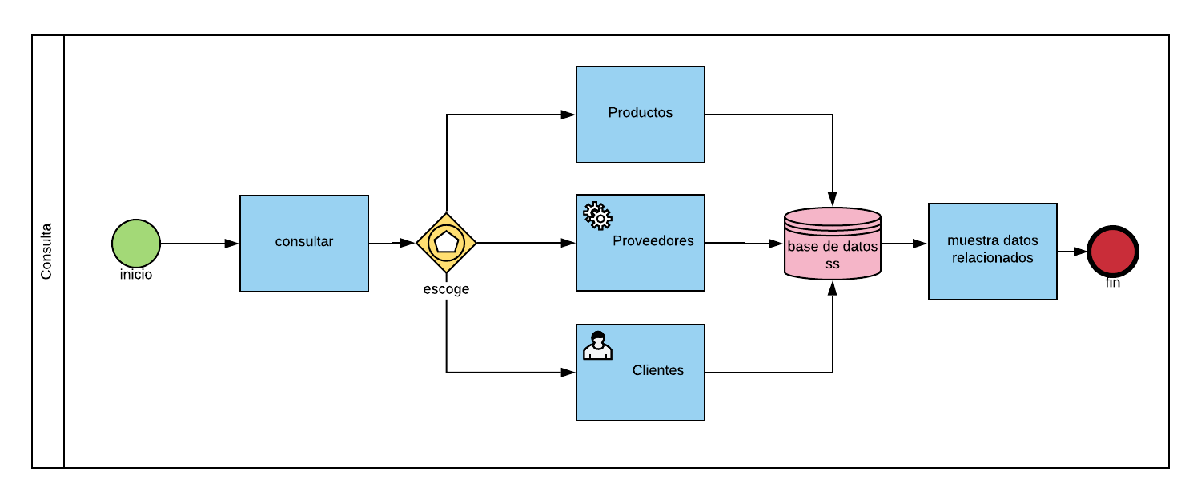
BPMN-Consulta

Slide 13
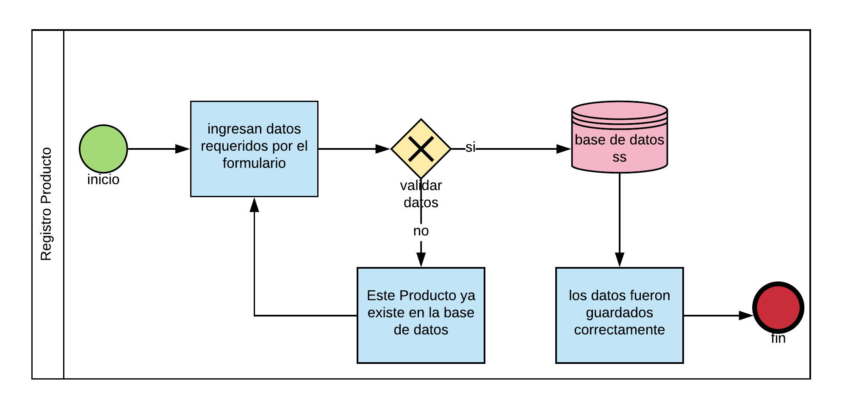
BPMN-Entrada de productos

Slide 14
Formato IEEE 830

Slide 15
Diagrama de casos de uso

Slide 16
Diagrama de caso de uso extendido

Slide 17
Control de versiones

Slide 18
Modelo relacional

Slide 19
Diccionario de datos

Slide 20
Cronograma y
Presupuesto

Slide 21
Diagrama de distribución

Slide 22
Diagrama de clases

